Slide 1
Traffic control
Project
교통제어프로젝트
최종 보고서
세삼사거리~매탄권선역사거리 신호체계 개선
학번: 201820499, 201820500,
201820506, 201820514, 201820522
성명: 유영웅, 양동민,
김윤겸, 문현아, 노치우

Slide 2
Contents
Traffic control
Project
01 프로젝트 배경 및 목적
02 프로젝트 수행 절차
03 대상구간 현황
04 대상구간 현황 분석
05 개선안 제시
06 개선 효과 분석
07 결론

Slide 3
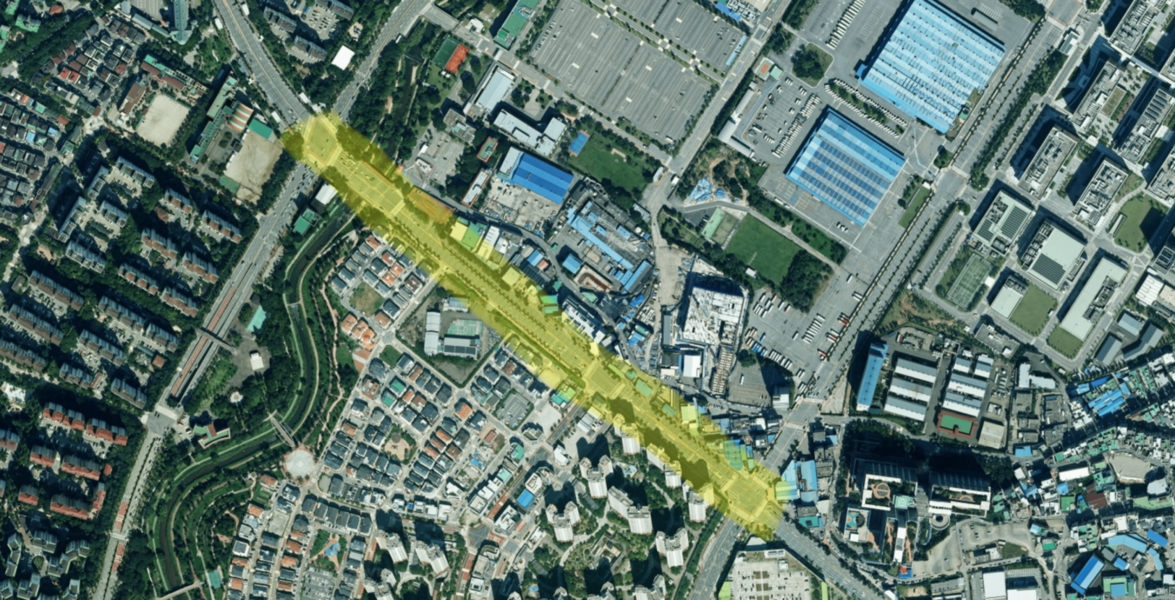
프로젝트 배경 및 목적
Traffic control
Project
세삼사거리-매탄권선역 사거리(770m 구간)
도로 포화가 매우 심각
1. 삼성로(삼성전자)로 진입하기 위한 구간
=> 출근 시간대에 신호체계로 인한 상습 정체 발생
2. 많은 통행량으로 인한 대기행렬
=> 차량의 포화로 인한 도로 막힘, 꼬리물기 등 교통 문제 발생
<프로젝트의 공간적 범위>
01

Slide 4
프로젝트 수행절차
Traffic control
Project
1
대상구간 조사 및 네트워크 구축
2
대상구간 현황 분석
3
대상구간 신호 최적화 및 개선안 도출
4
최적화 및 개선안 적용
5
검토 및 결론 도출

Slide 5
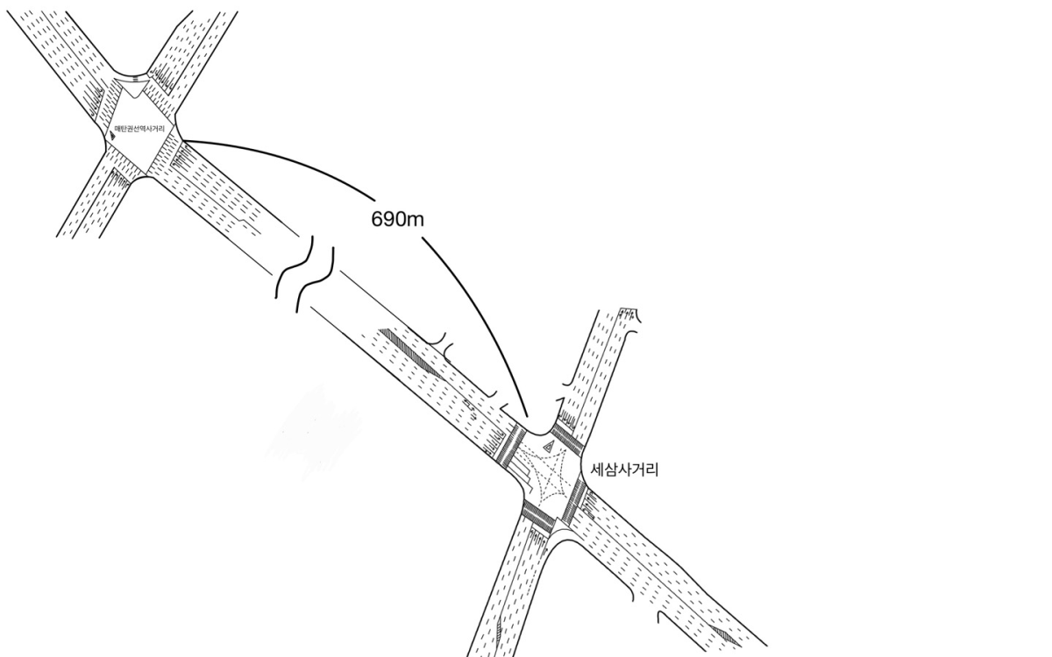
대상구간 현황
Traffic control
Project
대상 구간의 기하구조도 현황
- WB 방향 기준 양방향 8차로 도로임
- WB 직진 방향에서 차량의 정체 발생
<세삼사거리-매탄권선역사거리 기하구조도 현황>

Slide 6



대상구간 현황
Traffic control
Project
매탄권선역 사거리
접 근 로 | NB |  |  | EB |  |  | SB |  |  | WB
이 동 류 | LT | TH | RT | LT | TH | RT | LT | TH | RT | LT | TH | RT
교통량 | 1585 |  |  | 1878 |  |  | 1465 |  |  | 1674
방향별 교통량 | 571 | 939 | 75 | 142 | 1212 | 524 | 250 | 1001 | 214 | 191 | 1124 | 359
승용차 교통량 | 566 | 901 | 70 | 133 | 1173 | 512 | 247 | 955 | 202 | 191 | 1083 | 343
중차량 교통량 | 5 | 38 | 5 | 9 | 39 | 12 | 3 | 46 | 12 | 0 | 41 | 16
중차량 비율 | 0.9 | 4.0 | 6.7 | 6.3 | 3.2 | 2.3 | 1.2 | 4.6 | 5.6 | 0.0 | 3.6 | 4.5
<교통량(veh/hr), 비율(%)>
(단위 : 초)
 | ∅1 | ∅2 | ∅3 | ∅4 | ∅5 | ∅6 | 주기
phase |  |  |  |  |  |  | 180
녹색 시간 | 27 | 27 | 48 | 20 | 20 | 20 | Offset
황색 시간 | 3 | 3 | 3 | 3 | 3 | 3
현시 시간 | 30 | 30 | 51 | 23 | 23 | 23 | 0
<매탄권선역 사거리 교통량 현황>
<매탄권선역 사거리 현시체계>
WB의 직진 교통량이 다른 방향에 비해 높은 실태

Slide 7
대상구간 현황
Traffic control
Project
세삼 사거리
접 근 로 | NB |  |  | EB |  |  | SB |  |  | WB
이 동 류 | LT | TH | RT | LT | TH | RT | LT | TH | RT | LT | TH | RT
교통량 | 600 |  |  | 1590 |  |  | 966 |  |  | 1493
방향별 교통량 | 154 | 320 | 126 | 84 | 1326 | 180 | 130 | 635 | 201 | 214 | 919 | 360
승용차 교통량 | 151 | 302 | 126 | 84 | 1274 | 162 | 127 | 619 | 201 | 211 | 917 | 354
중차량 교통량 | 3 | 18 | 0 | 0 | 52 | 18 | 3 | 16 | 0 | 3 | 2 | 6
중차량 비율 | 1.9 | 5.6 | 0.0 | 0.0 | 3.9 | 10 | 2.3 | 2.5 | 0.0 | 1.4 | 0.2 | 1.7
<교통량(veh/hr), 비율(%)>
(단위 : 초)
 | ∅1 | ∅2 | ∅3 | ∅4 | ∅5 | ∅6 | 주기
phase |  |  |  |  |  |  | 180
녹색 시간 | 27 | 20 | 37 | 17 | 41 | 20 | Offset
황색 시간 | 3 | 3 | 3 | 3 | 3 | 3
현시 시간 | 30 | 23 | 40 | 20 | 44 | 23 | 0
<세삼 사거리 교통량 현황>
<세삼 사거리 현시체계>

Slide 8
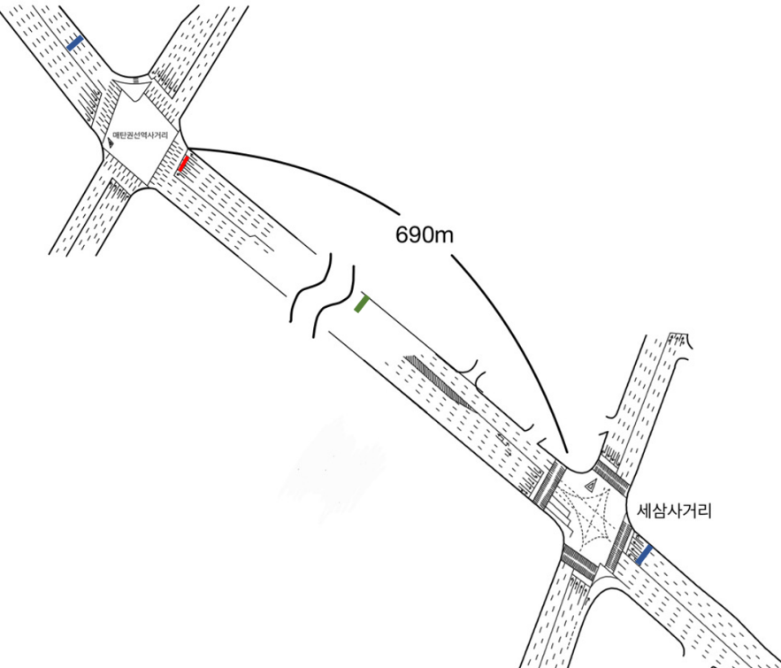
대상구간 현황분석 결과
Traffic control
Project
VISSIM을 통한 현황분석
MOE |  | 평균 | 표준편차 | 최솟값 | 최댓값
QLEN (m) | 매탄권선역사거리 _WB직진 | 402.5 | 14.72 | 43.54 | 497.97
TRAVTM (sec) | 전체구간 WB직진 | 656.35 | 35.37 | 141.91 | 1150.05
SPEEDAVGARITH(km/h) | 전체구간 WB직진 | 35.15 | 2.24 | 23.82 | 51.98
DELAYAVG(s) |  | 95.03 | 3.40 | 47.01 | 128.01
STOPAVG |  | 1.51 | 0.13 | 0.78 | 2.74
<VISSIM을 이용한 현황 분석 결과>
<QLEN, TRAVTM, SPEEDAVGARITH의 검지 위치>

Slide 9
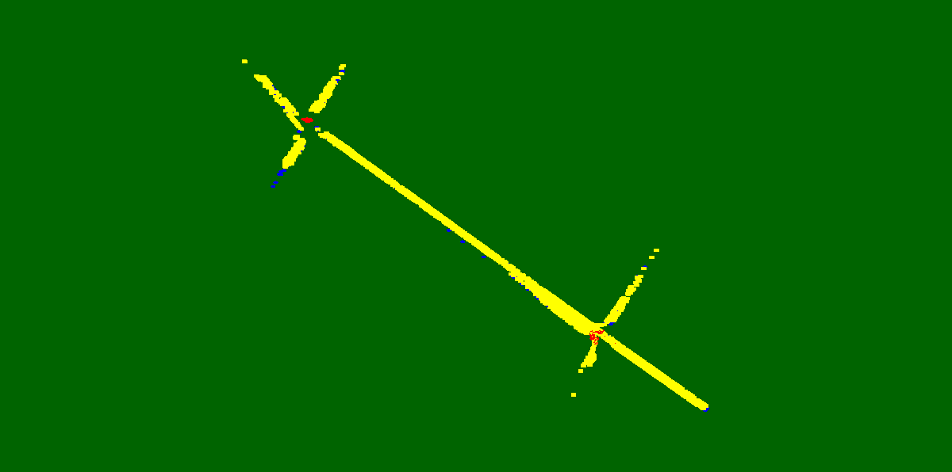

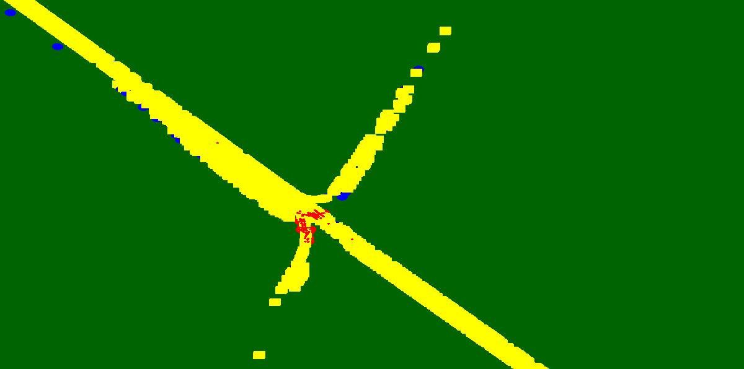
대상구간 현황분석 결과
Traffic control
Project
SSAM을 통한 현황분석
 | 평균 | 표준편차 | 최솟값 | 최댓값
Crossing | 307 | 106.23 | 197 | 409
Rear_End | 1656 | 153.91 | 1509 | 1816
Lane_Change | 445.67 | 125.67 | 416 | 465
<전체구간 현황 분석 결과 SSAM Image>
<SSAM을 이용한 현황 분석 결과>
<매탄권선역사거리 현황 분석 결과 SSAM Image>
<세삼사거리 현황 분석 결과 SSAM Image>

Slide 10
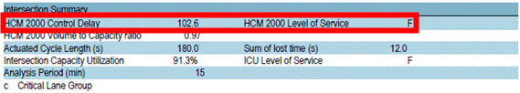

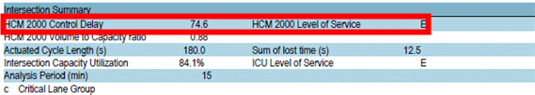
대상구간 현황분석 결과
Traffic control
Project
Synchro을 통한 현황분석
대상 구간
유출 구간인
매탄권선역 사거리
LOS 수준 낮음
<매탄권선역사거리 현황 Synchro Report>
<세삼사거리 현황 Synchro Report>

Slide 11
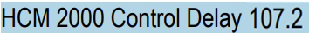
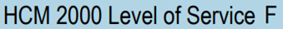
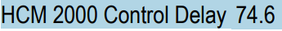
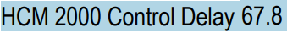
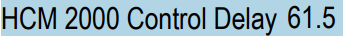
개선안 제시
Traffic control
Project
1
기하구조만 개선하여 통행 최적화
2
기하구조와 신호개선을 하여 통행 최적화
개선 방안 | 매탄권선역사거리 |  | 세삼사거리 |  | Control Delay 합
 | Control Delay | LOS | Control Delay | LOS
1 | 107.2초 | F | 74.6초 | E | 181.8초
2 | 51.6초 | D | 61.5초 | E | 113.1초
Control Delay의 합이 가장 작고, 기존 체계에서 비교적 많은 변동이 없어 운전자들의 혼동을 줄일 수 있는
‘개선 2’를 최종 개선안으로 선정

Slide 12



개선안 제시
Traffic control
Project
(단위 : 초)
 | ∅1 |  | ∅2 |  | ∅3 | ∅3 |  | ∅4 |  | ∅5 |  | ∅6
phase
현시시간 | 25 |  | 38 |  | 38 | 38 |  | 26 |  | 25 |  | 28
신호운영 | 22 | 3 | 73 |  |  |  | 3 | 23 | 3 | 50 |  |  | 3
 | 60↓ |  |  | 3 |  | 35 | 3 | 4 |  |  | 3 | 25 | 3
주기 | 180 |  | 옵셋 |  |  | 73 |  | all-phae All-red |  |  |  | 0
(단위 : 초)
 | ∅1 |  | ∅2 |  | ∅3 | ∅3 |  | ∅4 |  | ∅5 |  | ∅6
phase
현시시간 | 30 |  | 23 |  | 40 | 40 |  | 20 |  | 45 |  | 22
신호운영 | 27 | 3 | 60 |  |  |  | 3 | 17 | 3 | 64 |  |  | 3
 | 50 |  |  | 3 |  | 37 | 3 | 62 |  |  | 3 | 19 | 3
주기 | 180 |  | 옵셋 |  |  | 73 |  | all-phase All-red |  |  |  | 0
<매탄권선역 사거리 신호 개선안>

Slide 13
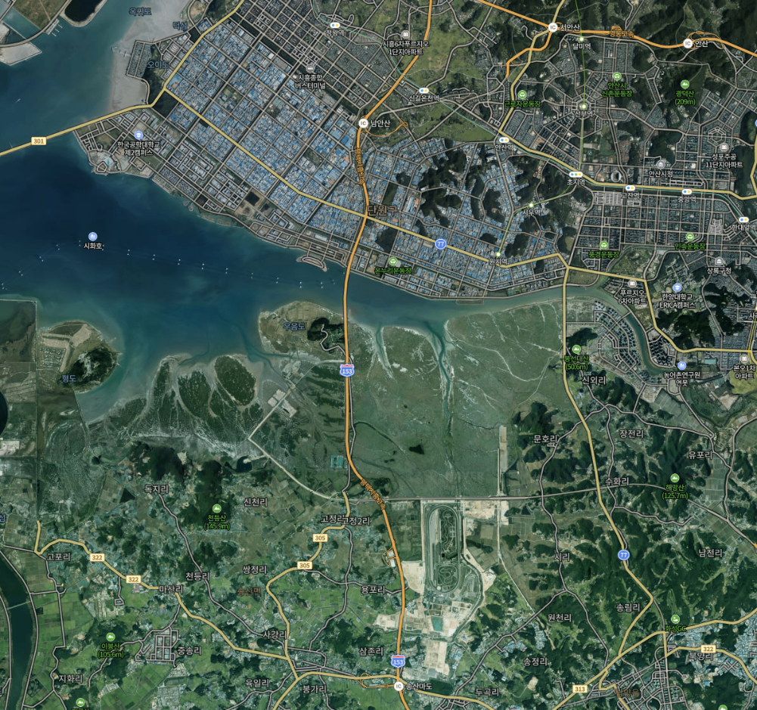



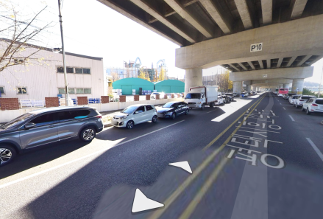


Highway Capacity Analysis
개선 방안
1. 차로 확장 (추가 건설)
시화국가산업단지
편도 2차로 -> 편도 3차로
반월국가산업단지
천연기념물 제 414호
화성고정리 공룡알 화석산지
도로 주변 토지 이용 난해
04

Slide 14
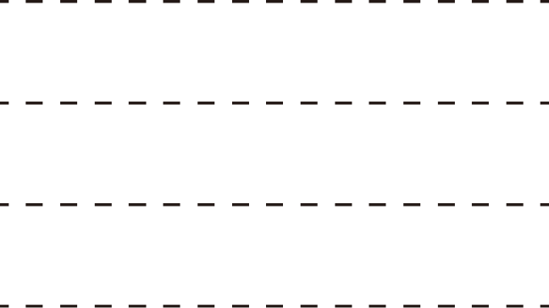

Highway Capacity Analysis
개선 방안
2. 차로 확장 (갓길 차로제 시행)
3.6m
1.5m
3.6m
3.0m
1.0m
3.5m
3.5m
3.5m
0.2m
편도 2차로 -> 편도 3차로
▷ 차로수 (N) : 2 -> 3
▷ 차로폭 및 측방여유폭 보정계수 (fw) : 1 -> 0.98
▷ C = 2200 X 3 X 0.98 X 0.83 = 5368vph
▷ Vp / C = 2991 / 5368 = 0.56
▷ Vp / C 에 상응하는 밀도값 : 12.7pcpkmpl
LOS : C
05

Slide 15
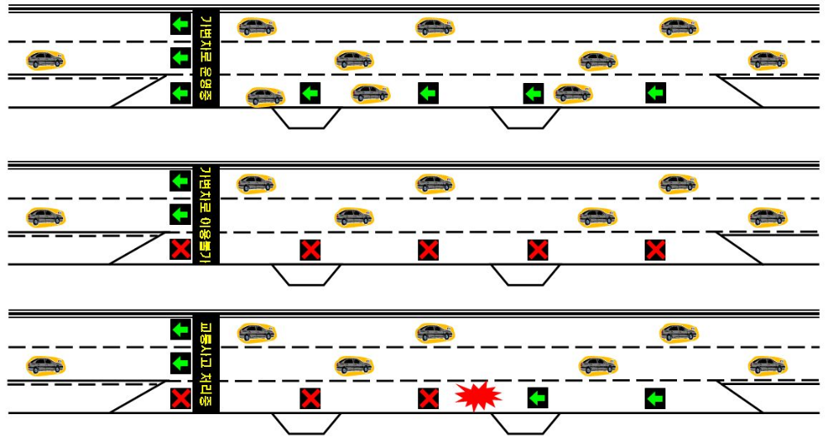
Highway Capacity Analysis
개선 방안
2. 차로 확장 (갓길 차로제 시행)
갓길이 사라지므로 차량대피공간 신설에 대한 부지 확보는 마찬가지
좁아진 차로와 측방 여유폭으로 인해 중차량 운전자들의 주행 부담 증가
06

Slide 16
Highway Capacity Analysis
개선 방안
3. 자율주행 도입 (차간거리 감소)
1.5m
3.6m
3.6m
3.0m
편도 2차로 유지 (기하구조 변경 X)
1. 최소정지거리를 안전 차간거리로 보며, 안전 차간거리를 이용하여
도로용량 변화 계산
2. 노면상태와 타이어 마모 상태에 따라 제동거리 차이가 있어
안전한 차간거리를 제시하기 위해 노면과 타이어의 가장 나쁜 조건을
가정하여 분석
- 노면상태 (습윤), 타이어 마모(양호, 불량)
전제조건
- 설계속도 100km/h
- 차량은 승용차, 중차량으로 구성
- 미끄럼 마찰계수 : 0.47 (양호), 0.33 (불량)
- 일반차량 안전거리는 100m로 가정
07

Slide 17
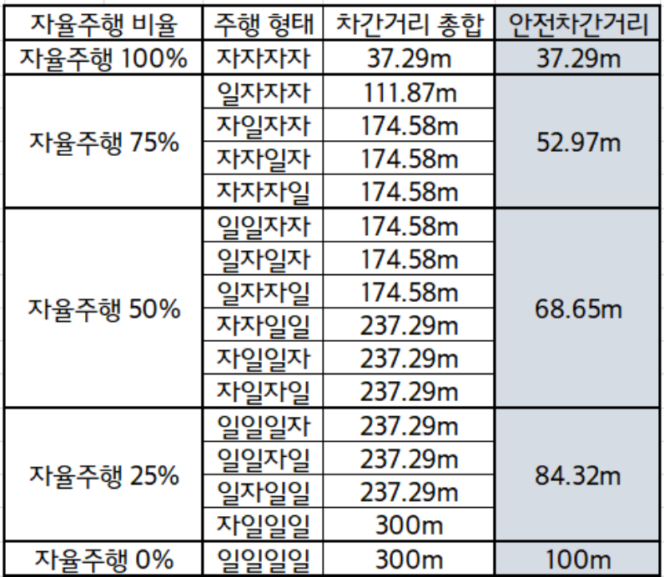
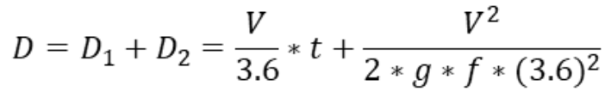
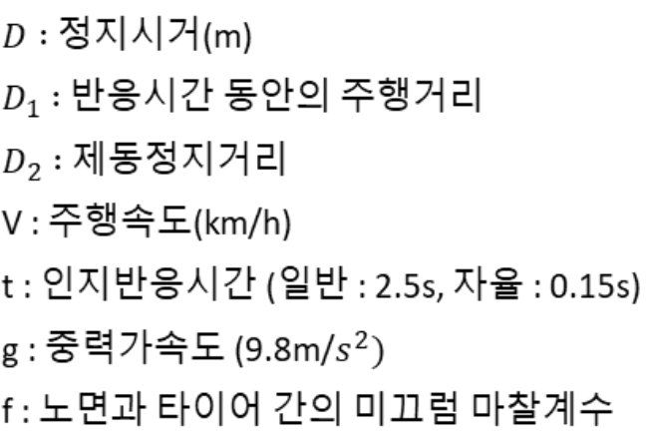
Highway Capacity Analysis
개선 방안
자 : 자율주행 자동차, 일 : 일반 자동차
3. 자율주행 도입 (차간거리 감소)
편도 2차로 유지 (기하구조 변경 X)
A. 최소 안전거리 계산
08

Slide 18
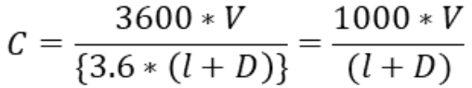
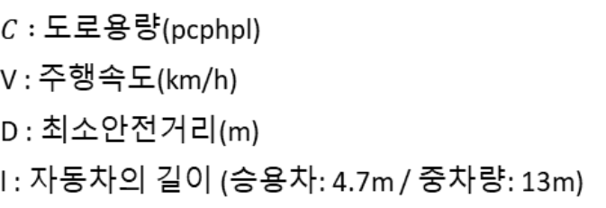
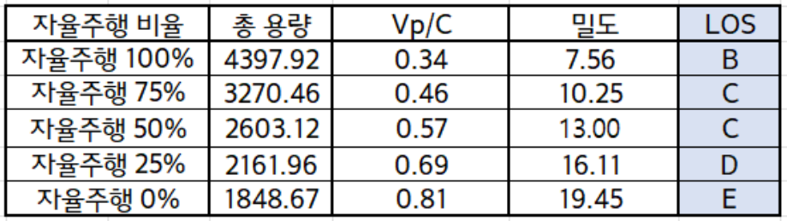
Highway Capacity Analysis
개선 방안
3. 자율주행 도입 (차간거리 감소)
편도 2차로 유지 (기하구조 변경 X)
B. 용량 계산
C. 서비스 수준 판정
- 교통량을 첨두시간 교통량으로 환산
- 교통량 대 용량비 산출 (Vp/C)
- Vp/C에 상응하는 밀도값을 보간법으로 찾고 서비스 수준 판정
09

Slide 19
Highway Capacity Analysis
결론
1. 차로 확장 (추가 건설)
편도 2차로 -> 편도 3차로 확장
- 용량 개선을 통해 뚜렷한 서비스 수준 개선을 보여주었다.
- 그러나 현실적으로 토지 이용 관련한 문제로 인해 적용에 한계가 있다.
2. 차로 확장 (갓길 차로제 이용)
편도 2차로 -> 편도 3차로 확장
- 1개 차로 추가건설보단 부족하지만 뚜렷한 개선을 보여주었다.
- 토지 이용 관련한 문제가 있는 본 구간에 적합하지만 위험성 증가 및 운전자의 부담이 늘어난다.
3. 자율주행 도입 (차간거리 감소)
편도 2차로 유지
- 자율주행 도입으로 인한 용량 개선을 통해 가장 좋은 개선을 보여주었다. (자율주행 100%의 경우)
- 그러나 자율주행 자동차의 비중이 75% 이상이 되어야만 앞서 제시하였던 차로 확장 방안 보다 더 나은 개선을 보여준다.
- 당장 도입에는 한계가 있기 때문에 앞서 제시하였던 방안 보다 훨씬 오랜 시간이 걸린다.
10

Slide 20
Highway Capacity Analysis
결론
- 당장의 개선이 필요하다면 차로 확장 (갓길 차로제 이용)을 도입하는 것이 좋다.
- 자율주행 100%를 운영 할 수 있다면 기하구조 개선 없이도 최상의 개선을 이끌어 낼 수 있다.
11

Slide 21
참고문헌
Highway Capacity Analysis
- 도철웅, "교통공학원론", 2007
- 국토교통부, "도로용량편람", 2013
- 조성범, "고속도로 갓길차로제 적용에 따른 지정체 완화 효과분석", 2013
- 이동윤, 우승국, "자율주행자동차 안전차간거리에 따른 도로용량 변화 분석", 2017
12

Slide 22
감사합니다

